Slide 1

BIARD Sunny 31/05/2024
PRÉSENTATION Menu Maker by Qwenta

Slide 2
Sommaire
Contexte du projet
Aperçu de la maquette
Méthodologie utilisée
Tableau Kanban
Spécifications techniques
Veille technologique
Conclusion
Questions

Slide 3
Contexte du Projet
Qwenta souhaite réaliser un outil en ligne qui permettra à ses clients restaurateurs de publier et de choisir par eux-mêmes la mise en forme de leurs menus, d’où le nom « Menu Maker ».
L’utilisateur pourra ainsi créer, personnaliser, diffuser et imprimer un menu depuis le site.

Slide 4
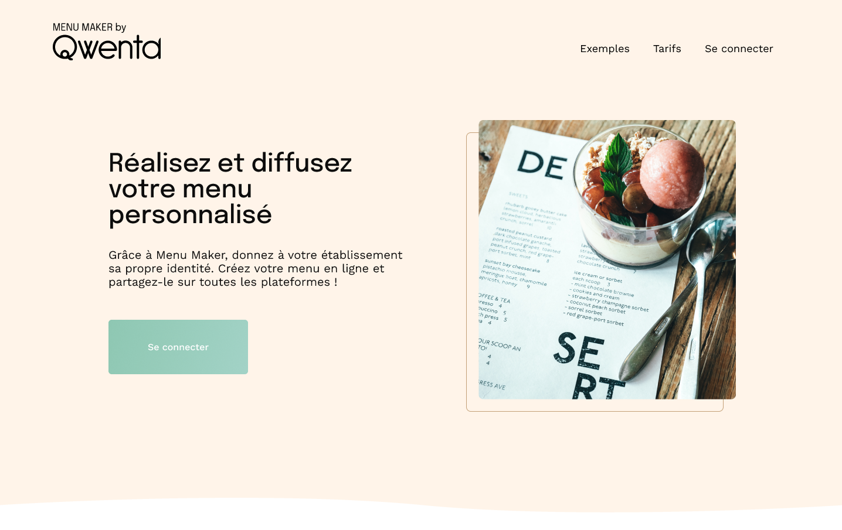
Aperçu de la maquette
Landing page

Slide 5
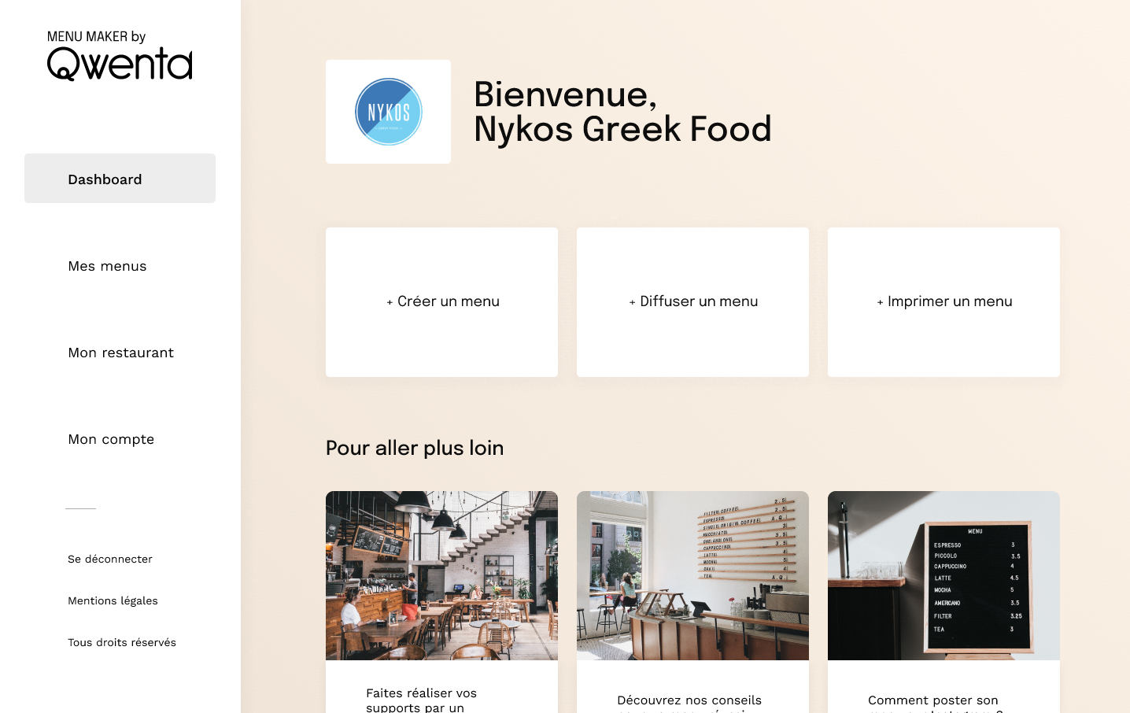
Aperçu de la maquette
Dashboard

Slide 6
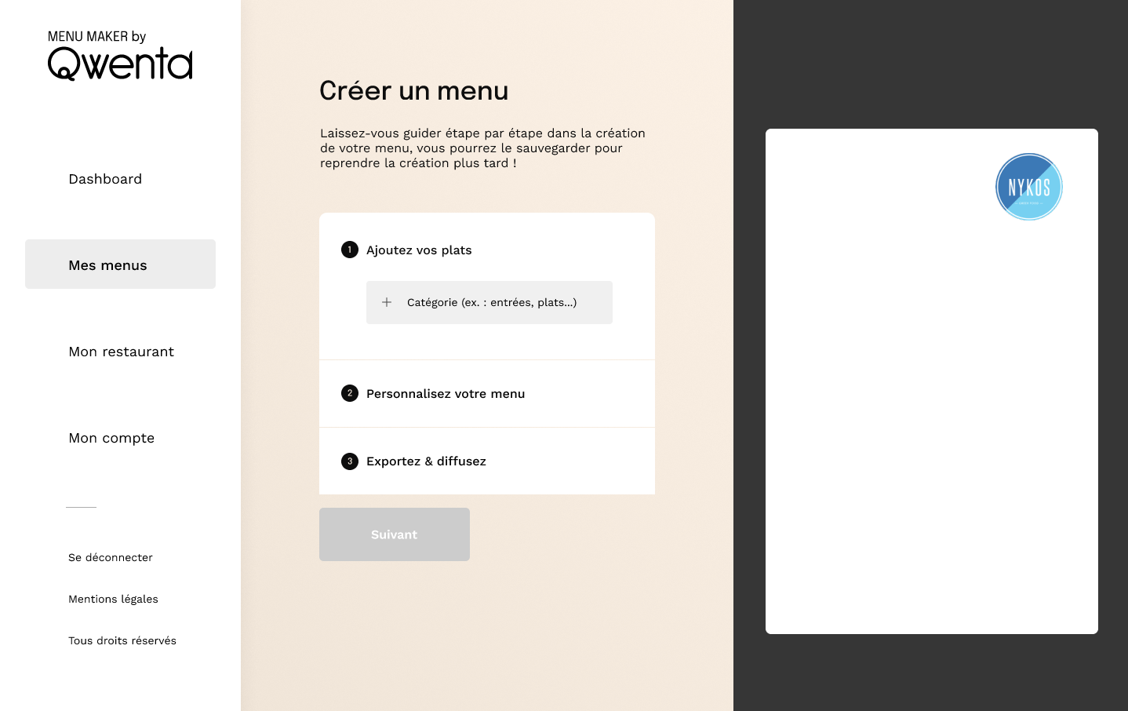
Aperçu de la maquette
Création de menu

Slide 7
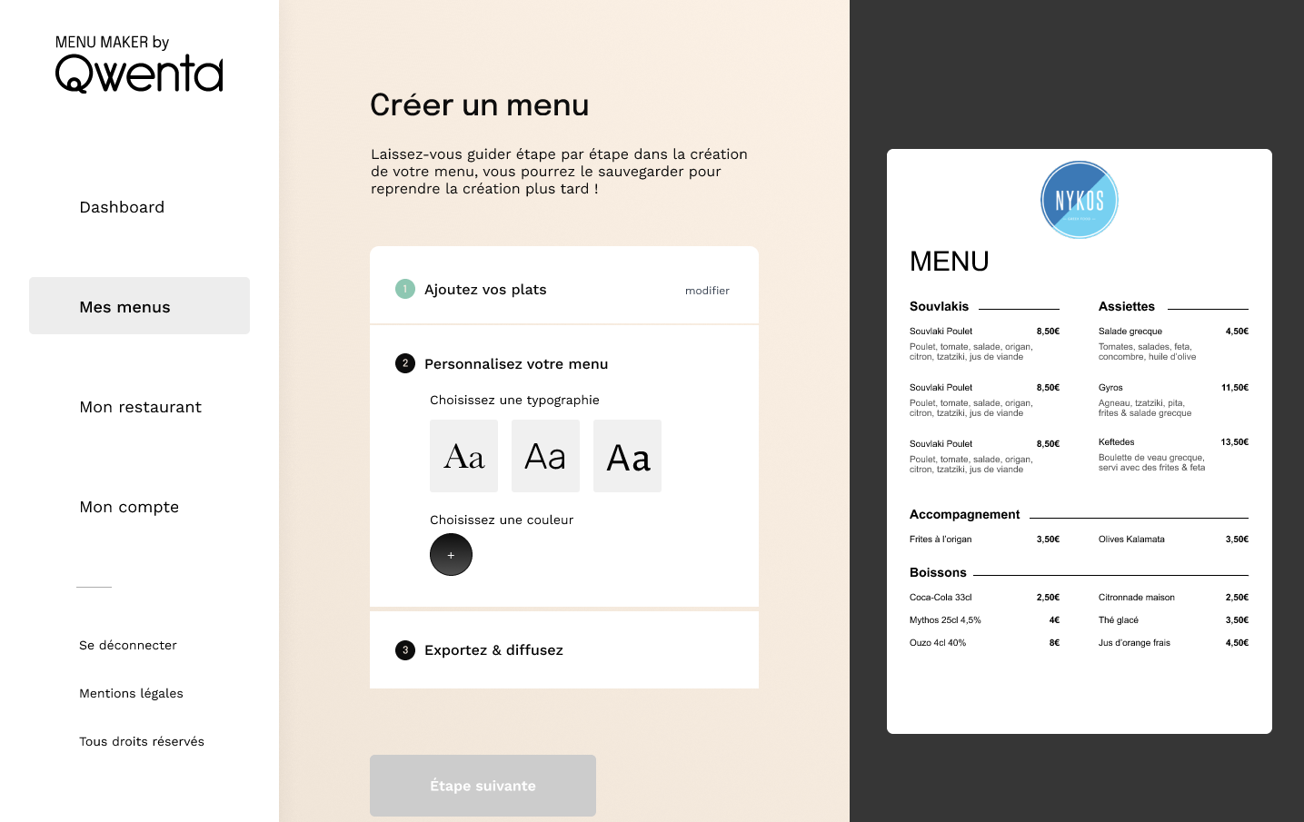
Aperçu de la maquette
Personnalisation de menu

Slide 8
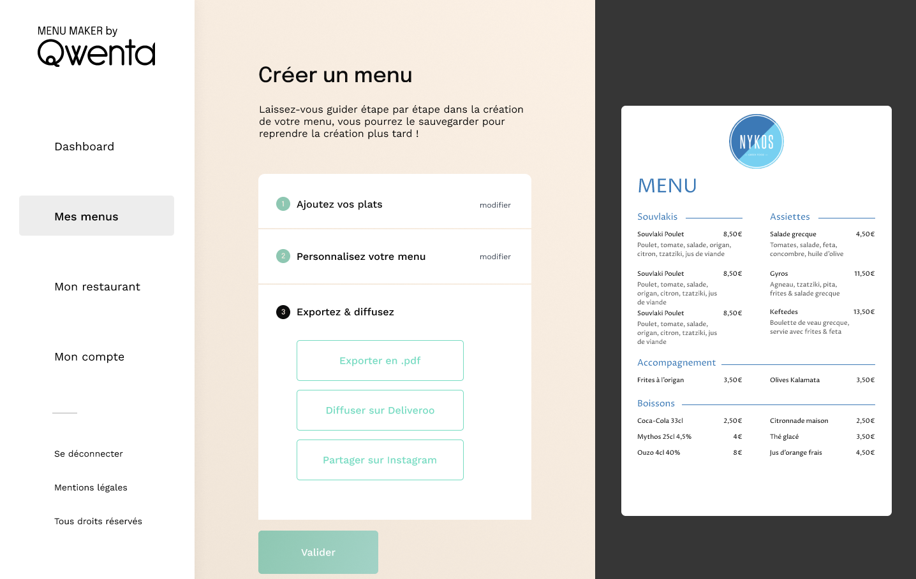
Aperçu de la maquette
Diffusion et impression de menu

Slide 9
Méthodologie utilisée
Méthodologie de développement agile : approche du développement logiciel dont l'objectif est de distribuer en continu des logiciels opérationnels créés sur la base d'itérations rapides.
Durée des sprints : 4 semaines.
Avantages de cette approche pour le projet Menu Maker :
Gagner plus de contrôle sur le produit final
Augmenter l’efficacité
Assurer des livraisons de haute qualité
Accroître la satisfaction des utilisateurs

Slide 10
Suivi du projet avec le Kanban
Le Kanban permet de suivre les tâches en temps réel, de gérer les priorités et de favoriser la collaboration entre les membres de l’équipe. Il permet ainsi d’assurer un meilleur partage de l’information, une réduction des délais, une flexibilité (agilité) accrue au sein de l’équipe et enfin il contribue à l’amélioration continue.
Un récit utilisateur, ou « user story » en anglais, est une description simple d’un besoin ou d’une attente exprimée par un utilisateur et utilisée dans le domaine du développement de logiciels et de la conception de nouveaux produits pour déterminer les fonctionnalités à développer.
Lien Kanban : https://trello.com/b/sbhaR1xZ/menumaker-sprint-1-agile

Slide 11
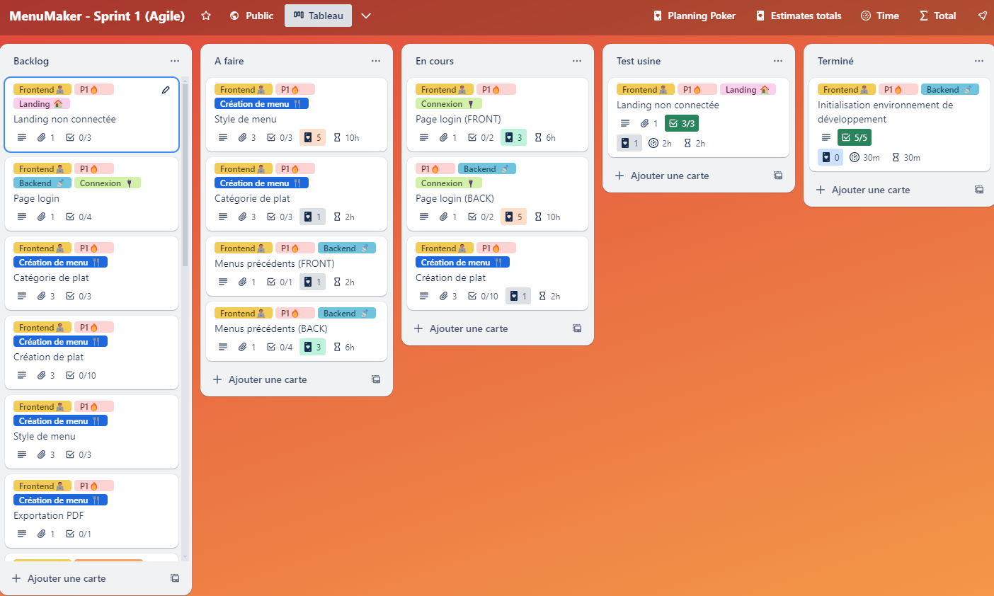
Suivi du projet avec le Kanban

Slide 12
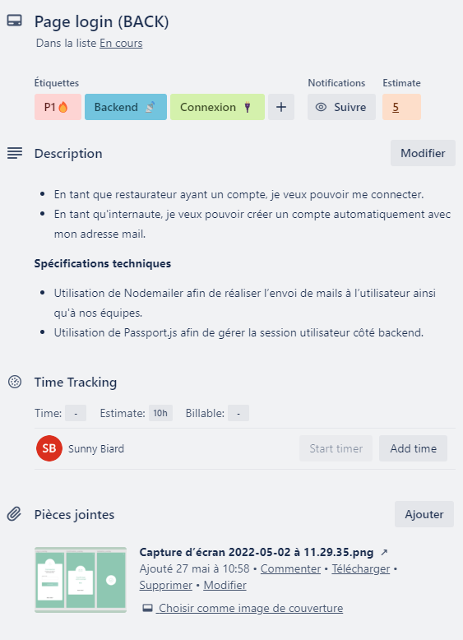
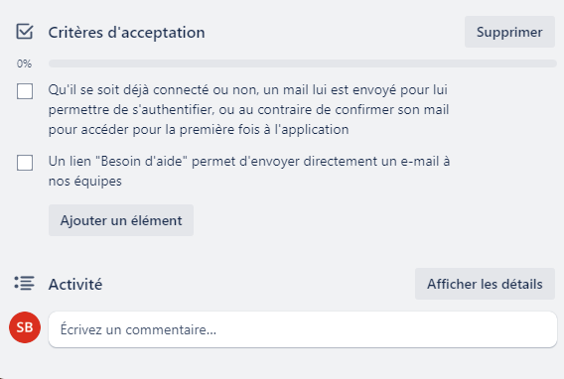
Suivi du projet avec le Kanban
User story : page login

Slide 13



Spécifications techniques
Présentation de l’usage du no-code
Frontend : ReactJS
Backend : NodeJS
Base de données : MySQL
Composants réutilisables : Material UI
Authentification : Nodemailer, localStorage, PassportJS
Gestion d’état (personnalisation de menu) : Redux
Formulaires : React Hook Form
Impression : React-to-Print
Exportation PDF : React-PDF
Exportation Deliveroo : API Deliveroo

Slide 14
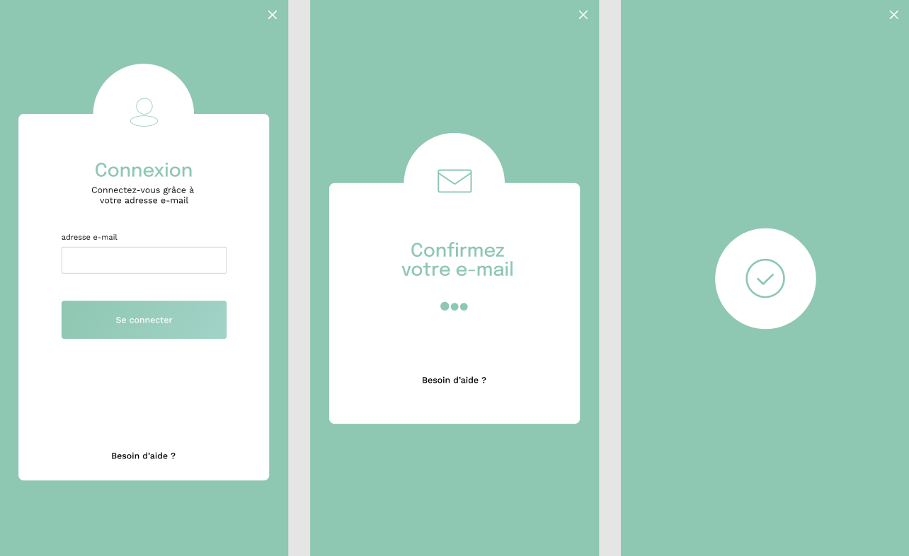
Spécifications techniques
Présentation de l’usage du no-code
Nodemailer : maquettes

Slide 15
Spécifications techniques
Présentation de l’usage du no-code
Nodemailer : fonctionnement
Création d’un « transporteur »
Paramétrage du message à envoyer
Envoi du mail

Slide 16
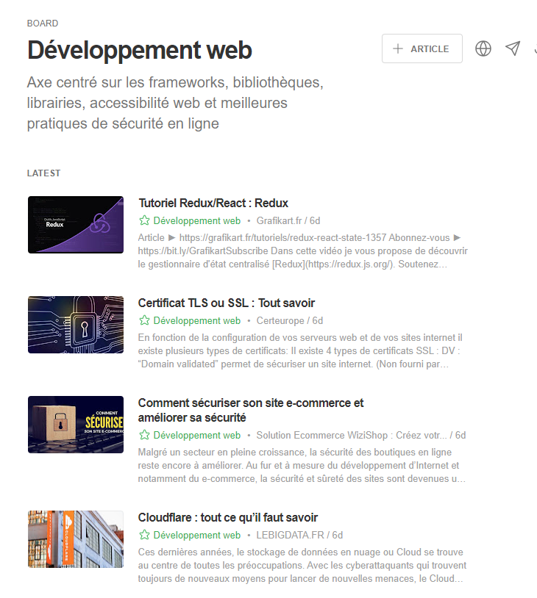
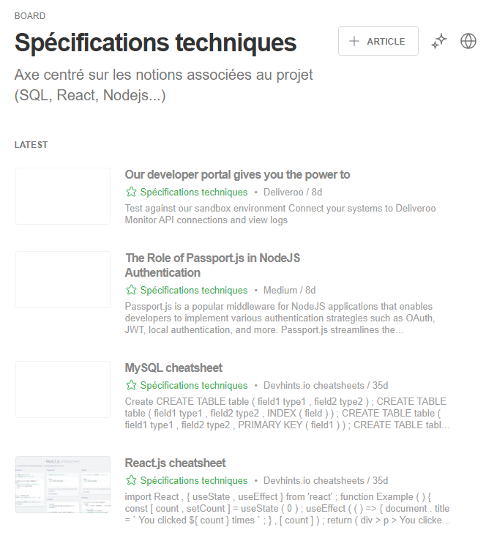
Veille Technologique
Présentation de l’usage du no-code
Feedly : deux axes principaux

Slide 17
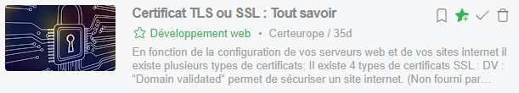
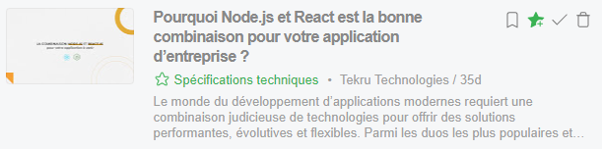
Veille Technologique
Présentation de l’usage du no-code
Feedly : exemples de sources d’informations

Slide 18
Veille Technologique
Présentation de l’usage du no-code
Bénéfices de la veille technologique pour le projet :
Se tenir informé des dernières nouveautés en matière de langages, frameworks, bibliothèques, librairies…
Se tenir à jour sur les bonnes pratiques de développement et de sécurité en vigueur (apprentissage continu)
=> Travail de bonne qualité et aligné sur les dernières technologies

Slide 19
Conclusion
Présentation de l’usage du no-code
« Menu Maker » : outil en ligne d’aide à la création de menus
Méthodologie de développement agile
Suivi des sprints via tableau Kanban
Spécifications techniques définies (ReactJS, NodeJS, MySQL…)
Veille technologique à l’aide de Feedly

Slide 20
QUESTIONS ?

